Slide 1
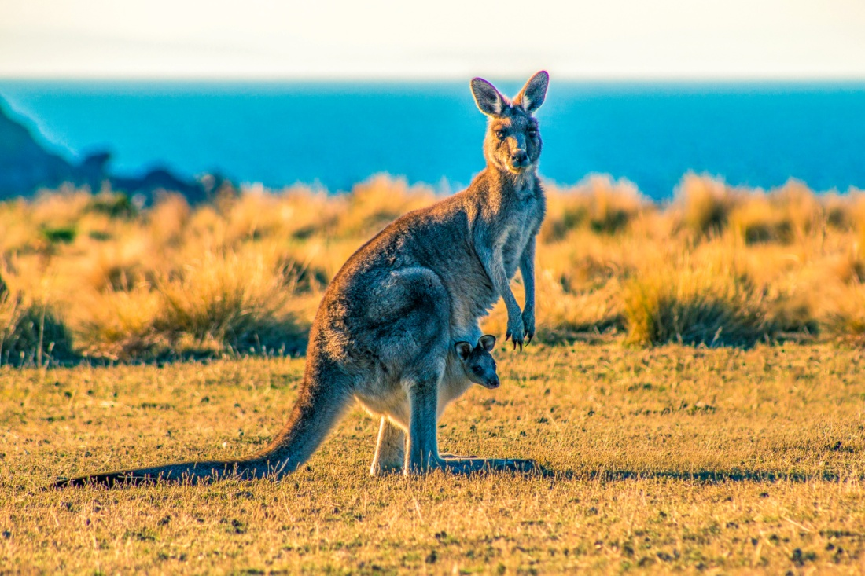
Что объединяет?

Slide 2
Мериносы
Джеймс Кук
АВСТРАЛИЯ
Кенгуру

Slide 3
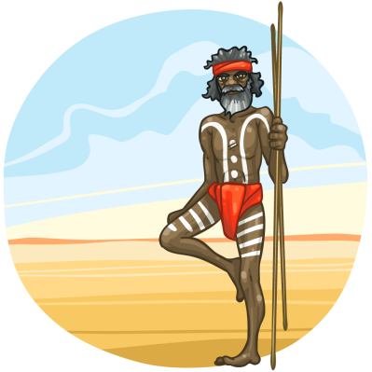
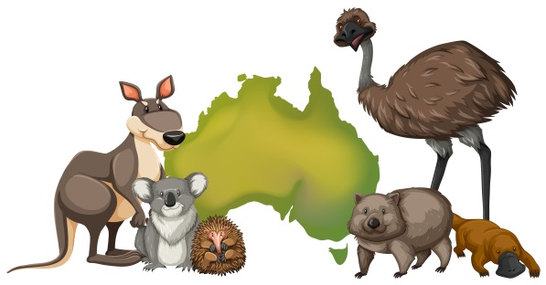
Слова профессора Паганеля, сказанные им об Австралии в романе Ж. Верна «Дети капитана Гранта»:
« А я клянусь вам, что этот край – самый любопытный на всем земном шаре!.....
Самая причудливая, самая нелогичная страна из всех когда-либо существовавших».

Slide 4
Урок обобщения по теме
«Австралия»

Slide 5
ВПР

Slide 7
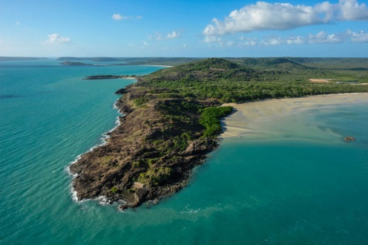
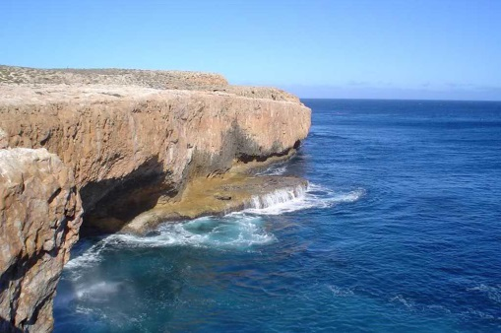
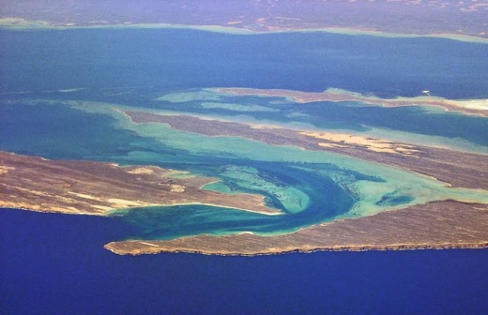
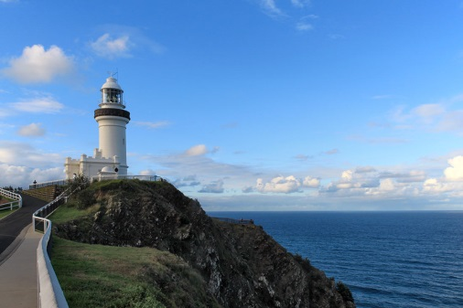
ПРОВЕРИМ
Крайние точки Австралии:
мыс Йорк | 10° ю. ш. 142° в. д
мыс Саут-Ист-Пойнт (мыс Саут-Пойнт) | 39°ю. ш. 147° в. д
мыс Стип-Пойнт | 26°ю. ш. 114° в. д
мыс Байрон | 28° ю. ш. 154°в. д
мыс Йорк
мыс Саут-Пойнт
мыс Стип-Пойнт
мыс Байрон

Slide 8
Скала Улуру в Австралии - одна из главных достопримечательностей континента

Slide 9
Домашнее задание
Составить памятку , отправляющему в Австралию
или задание в интерактивной тетради https://edu.skysmart.ru/student/zogazudavo

Slide 10
ИТОГ урока

